Slide 1
Information zur Radsport Baden-Württemberg GGmbh (RBW)

Slide 2
Allgemeine Informationen
Sitz der gGmbH: Mercedesstraße 83, 70372 Stuttgart
Geschäftsführer: Florian Geyer
Kontakt: florian.geyer@radsport-bw.de
Bundesstützpunkte: - Straße / Bahn: Stuttgart - BMX: Stuttgart - Straße / MTB: Freiburg

Slide 3
Ziel der RBW
Die Radsport Baden-Württemberg gGmbH (kurz: RBW) steuert und koordiniert als gemeinnützige Gesellschaft den gesamten Nachwuchsleistungssport in Baden-Württemberg. In dieser gemeinsamen Organisation werden die personellen, sächlichen und finanziellen Ressourcen der Radsportverbände in Baden-Württemberg gebündelt. Sie dient somit als Steuerungs- und Koordinationsinstanz für die Leistungssportförderung einschließlich der Bundestützpunkte in Baden-Württemberg.

Slide 4
Gesellschafter
Gesellschafter sind der Badische Radsport-Verband (49%) und der Württembergische Radsport-Verband (49%), sowie der Bund Deutscher Radfahrer (2%). Dem entsprechen das eingebrachte Gesellschafterkapital und die Stimmrechte in der Gesellschafter-Versammlung. Die Finanzierung der gGmbH orientiert sich an einem durch Mitglieder- und Lizenzzahlen ermittelten Schlüssel BRV 40% zu WRSV 60%.

Slide 5
Der Beirat der Gesellschaft besteht aus 7 Mitgliedern
Bei Gründung der gGmbH wurden folgende Verbandsvertreter in den Beirat berufen:
BRV: Herbert Jakob, Hans-Ulrich Wiedmann, Rolf Schönecker
WRSV: Jochen Dannemann (Beiratsvorsitzender), Sven Krauß, Klaus Höger
BDR: Patrick Moster

Slide 6
Finanzierung der RBW
Die RBW erhält Fördermittel des Landesportverbandes Baden-Württemberg (LSV). Die vom LSV geforderten Eigenmittel werden im oben genannten Verhältnis von beiden Verbänden (=Gesellschafter) aufgebracht. Daneben kann und soll die RBW selbstständig nach neuen Finanzierungsquellen wie bspw. Sponsoren suchen.

Slide 7
Nutzen der RBW für die beiden Verbände, Vereine und Sportler
Die RBW übernimmt den Leistungssport der beiden Verbände und koordiniert diesen eigenverantwortlich, kontrolliert durch die Organe und Gremien wie in der Satzung und den Ordnungen beschrieben. Durch die zentrale Verwaltung sollen die vorhandenen Ressourcen (Personal, Material, finanzielle Mittel) effizienter eingesetzt werden und Doppelstrukturen abgebaut werden. Durch die gemeinsame Organisationsstruktur werden Synergieeffekte bei der Durchführung zentraler Maßnahmen und in der Wettkampfbetreuung erzielt. Davon profitieren alle Vereine und Sportler in Baden-Württemberg.

Slide 8
Kaderstrukturen und Budgets in den einzelnen Sparten
An den Grundsätzen der Kaderbildung und deren Struktur wird sich nichts ändern. Diese werden weiterhin anhand der Kadernormen und in Absprache mit den zuständigen Trainern berufen.
Kaderbezeichnung: | Förderung:
Olympiakader (OK) | Grund – und Projektförderung des Spitzenverbandes
Perspektivkader (PK) | Grund – und Projektförderung des Spitzenverbandes
Ergänzungskader (EK) | Grund – und Projektförderung des Spitzenverbandes
Nachwuchskader (NK1) | Grund – und Projektförderung des Spitzenverbandes
Nachwuchskader (NK2) | Förderung des Landesfachverbandes und im Rahmen von zentralen Maßnahmen des Spitzenverbandes
Landeskader (LK) | Förderung des Landesfachverbandes

Slide 9
Organisationsstruktur der RBW
Anmerkung: Referent = Kommissionsvorsitzender

Slide 10
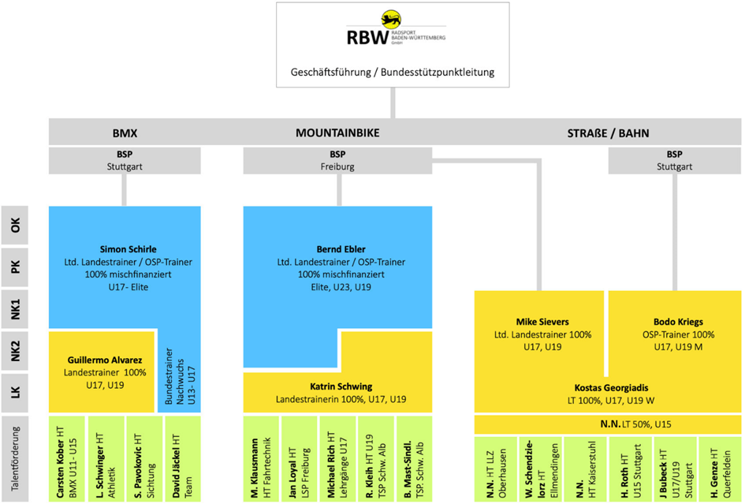
Leistungssportpersonal Radsport

Slide 11
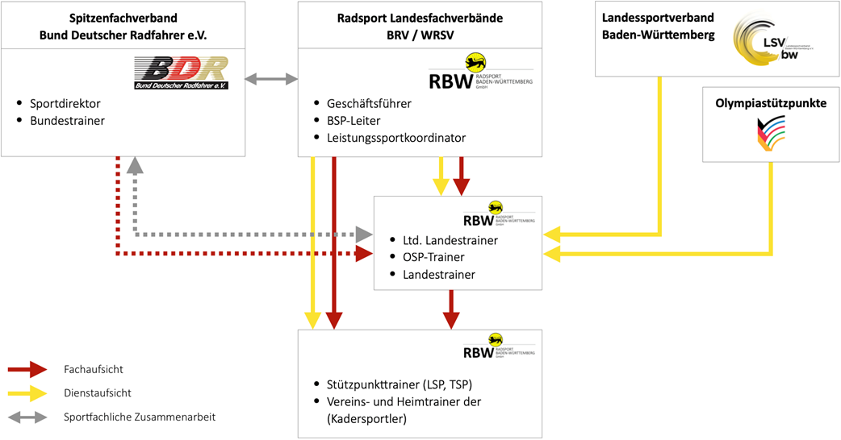
Dienst- und Fachaufsicht

